Slide 1
«Меры государственной поддержки малого и среднего бизнеса»
Фонд развития инноваций
Краснодарского края
Базовая площадка Регионального представителя
Фонда содействия инновациям в Краснодарском крае

Slide 2
Система мер государственной поддержки, оказываемой Фондом
УСЛУГИ
ПОЛУЧАТЕЛИ
Организационное сопровождение
Консультации
Субъекты МСП (ООО, ИП): относятся к субъектам
инновационной деятельности, соответствуют критериям
ФЗ № 209, зарегистрированные на территории Краснодарского края
Обучающие мероприятия
Акселераторы
Физические лица – субъекты инновационной деятельности зарегистрированные на территории Краснодарского края и применяющие специальный налоговый режим на «Налог на профессиональный доход» (самозанятые)
Хакатоны
Содействие в привлечении грантов
Центр поддержки технологий и инноваций
Физические лица, заинтересованные в начале осуществления предпринимательской деятельности в области инноваций, зарегистрированные на территории Краснодарского края
Инновационный кластер
Организация участия в выставках

Slide 3
Механизм сопровождения
Консультации по вопросам развития инновационного проекта
подбор механизма привлечения финансирования
организация рабочих групп с РОИВ, ОМСУ
и иными организациями
Разработка дорожной карты развития проекта с учетом механизмов господдержки

Slide 4
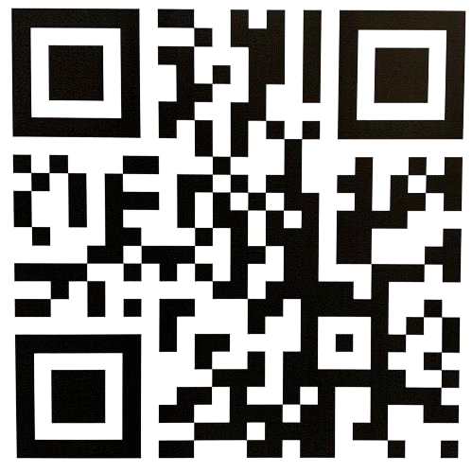
Контакты Фонда
8 861 991 25 50
www.innofund23.ru
innofund23
info@innofund23.ru
Краснодар, ул. Северная, 405,
Инновационный центр «Аквариум»

